Slide 2
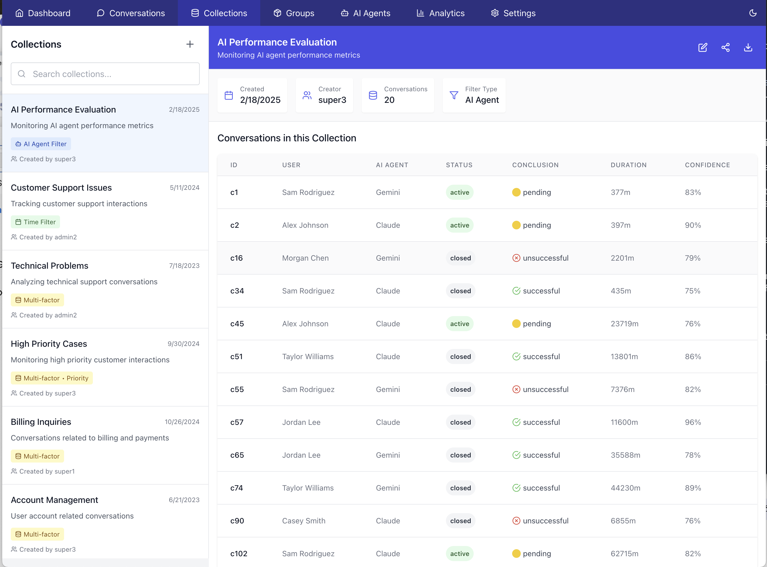
A1
A2
A3
B1
B2

Slide 3
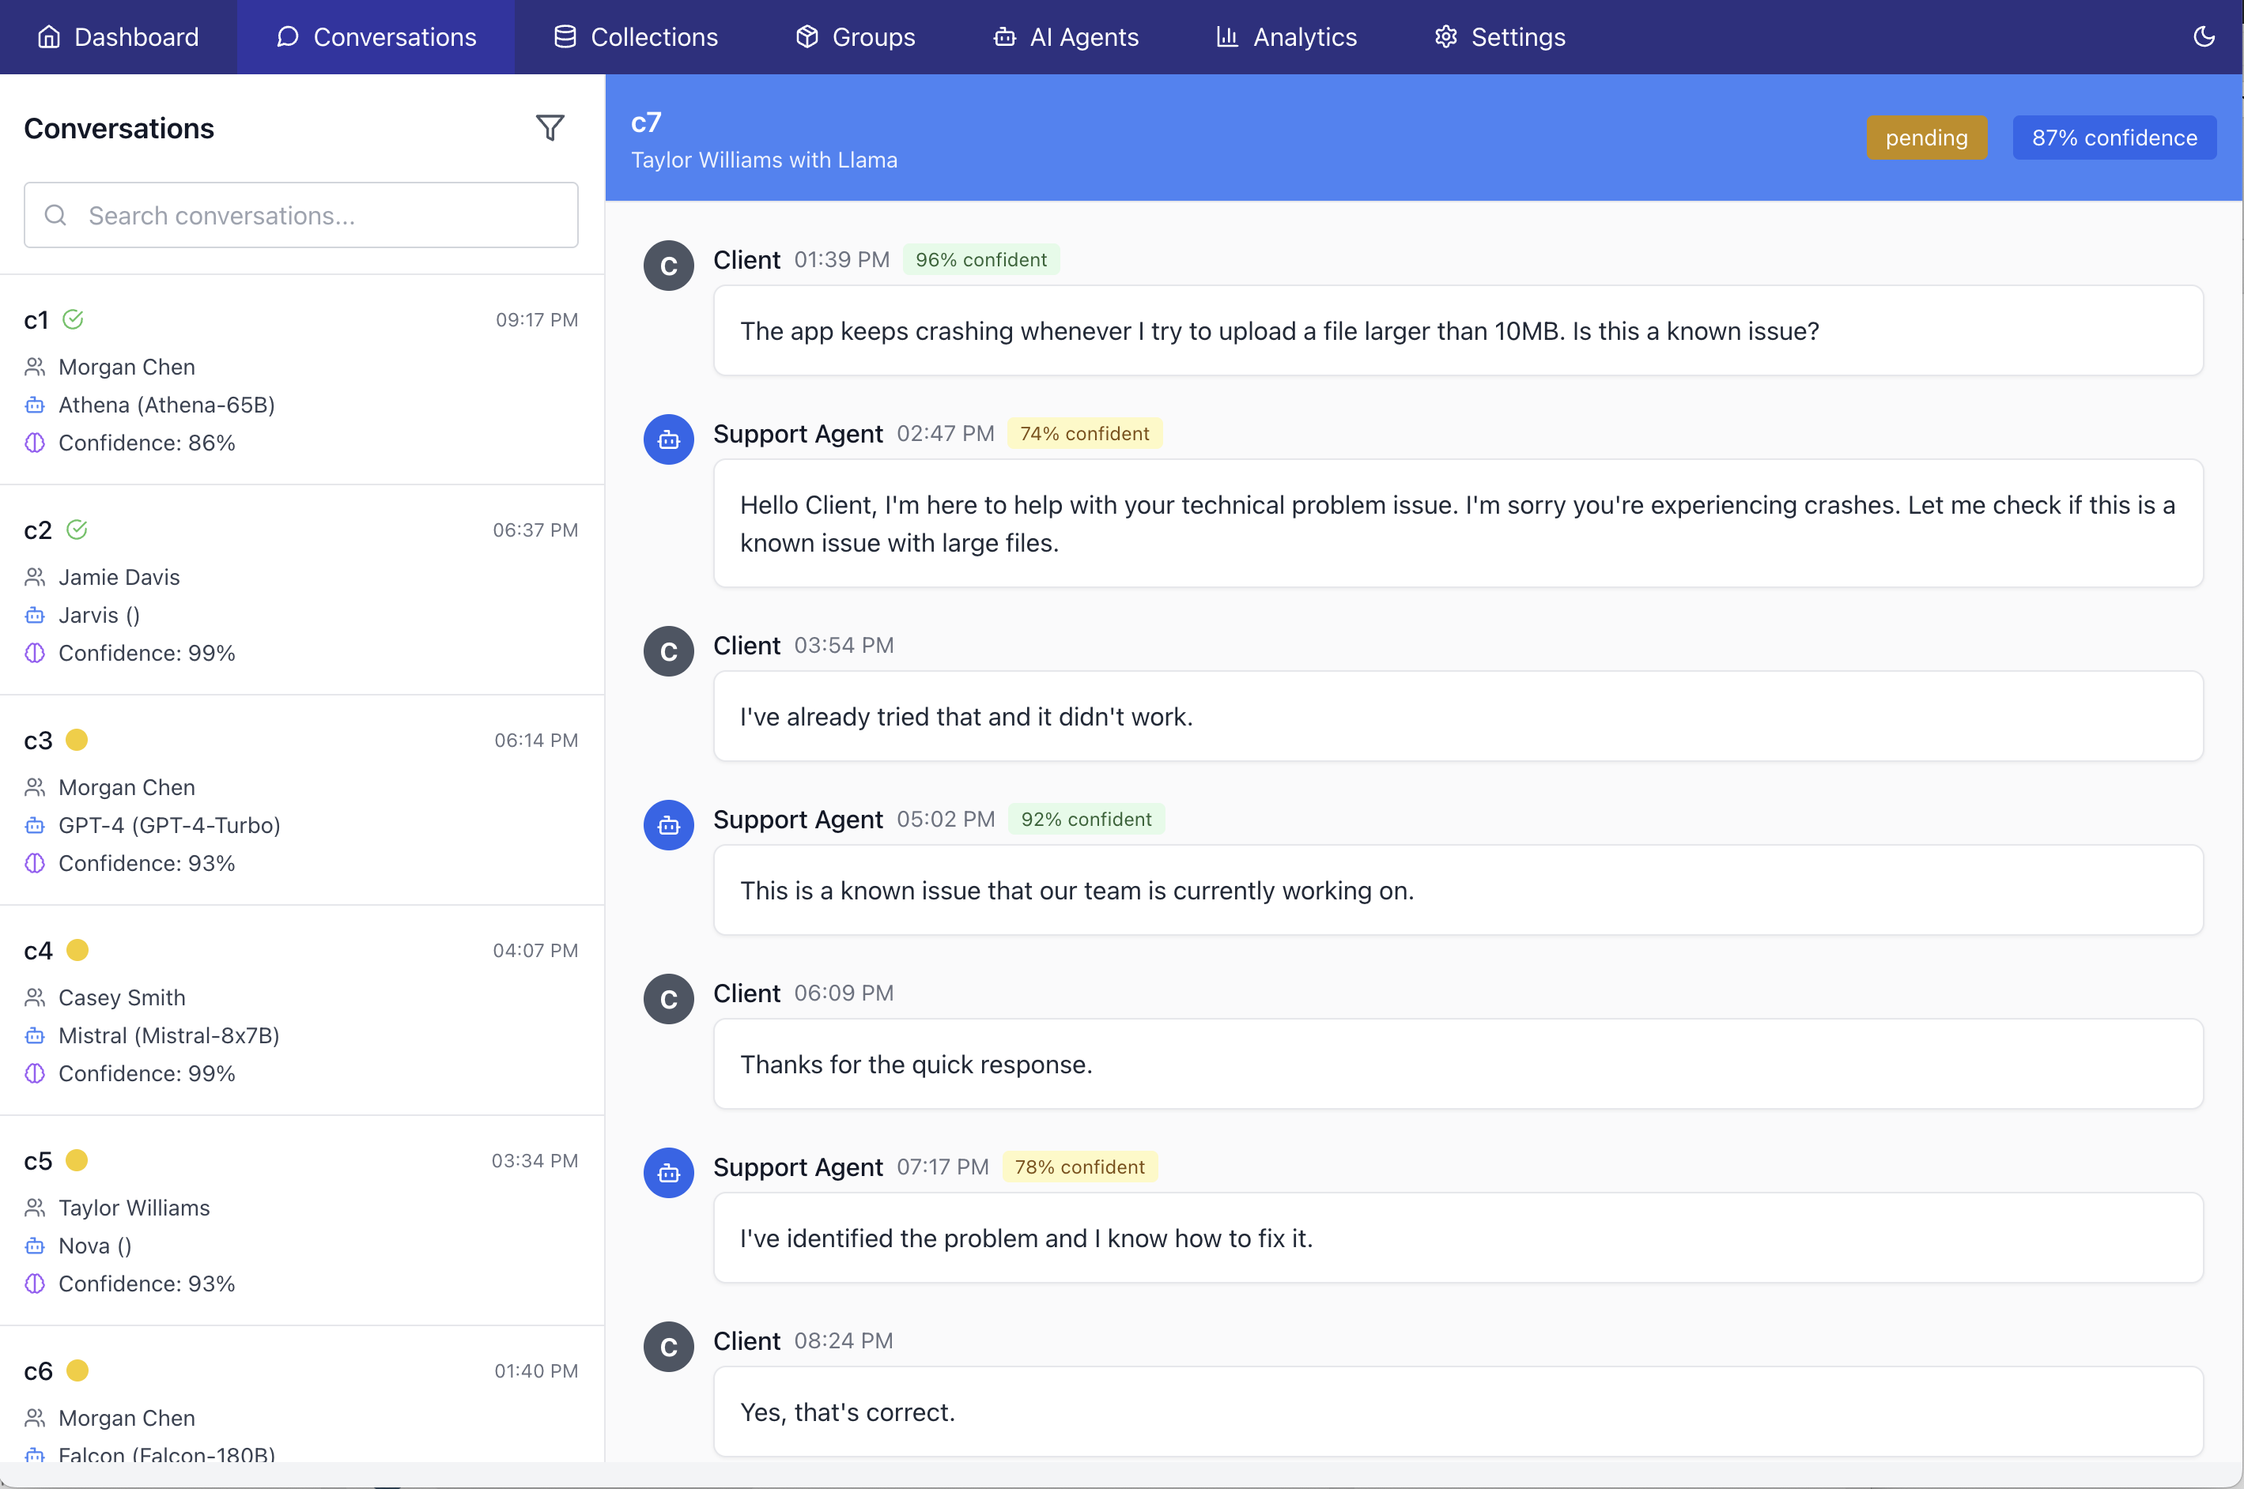
A1
A2
A3
B1
B2

Slide 4
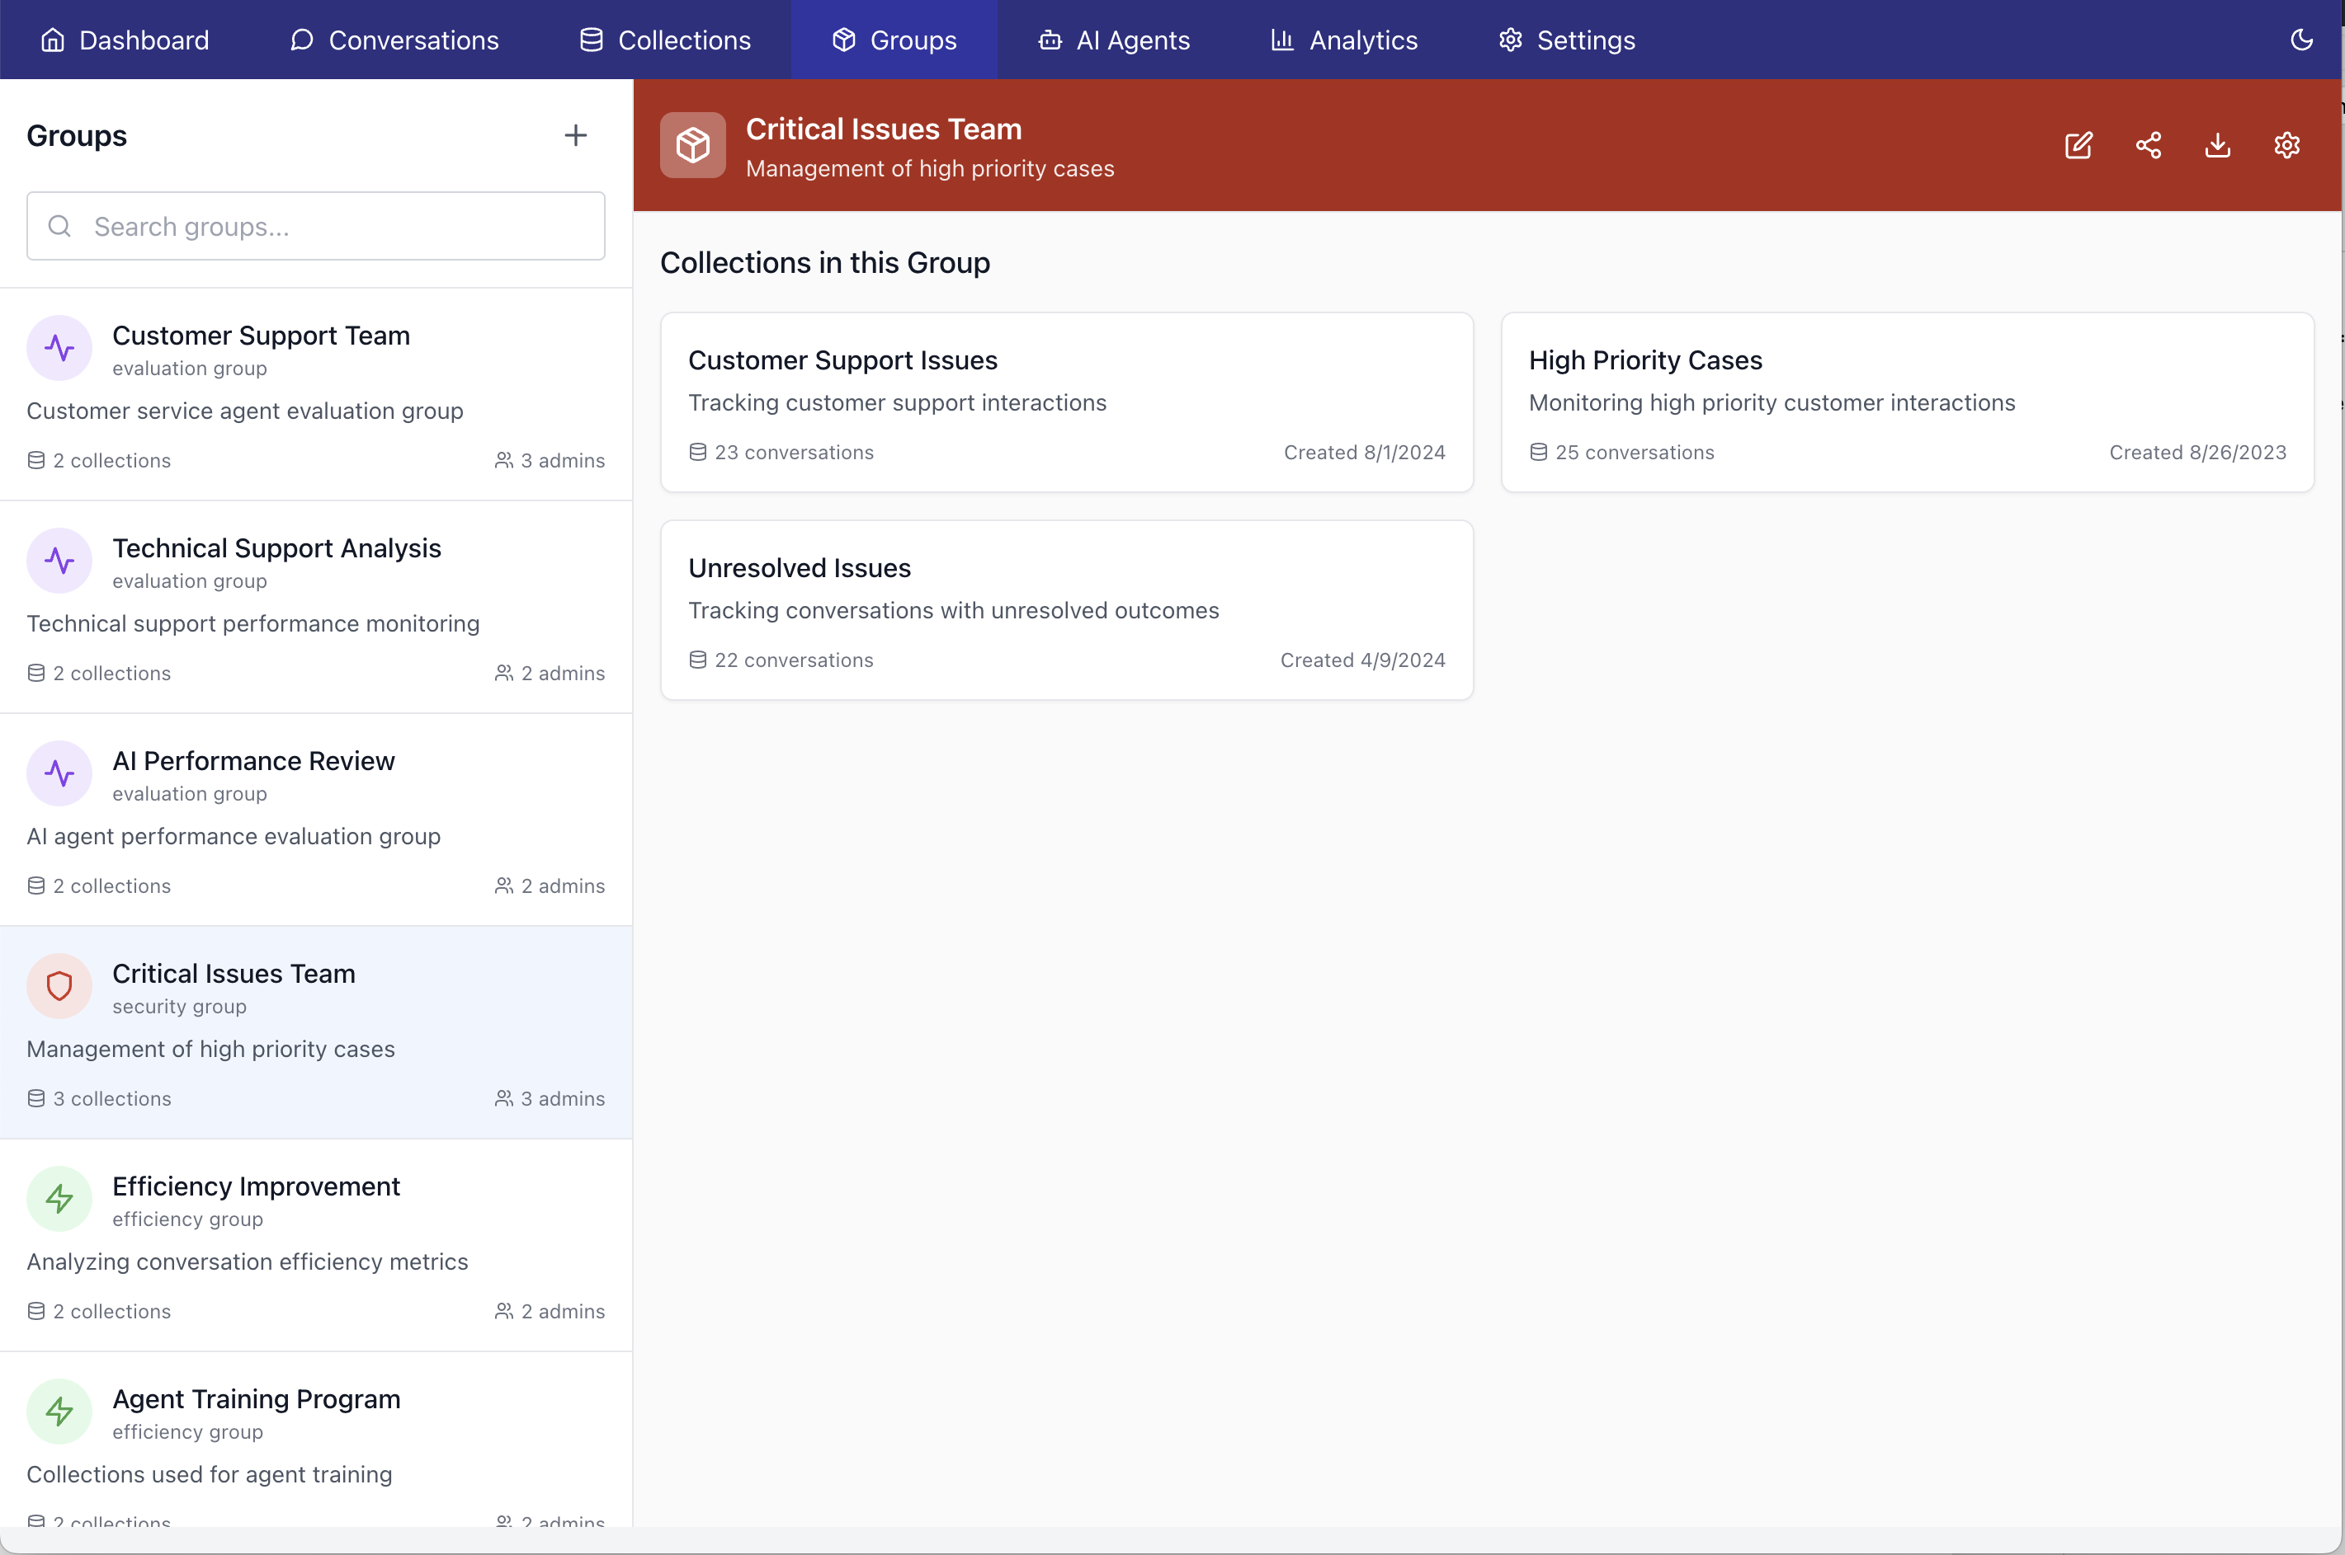
A1
A2
A3
B1
B2

Slide 5
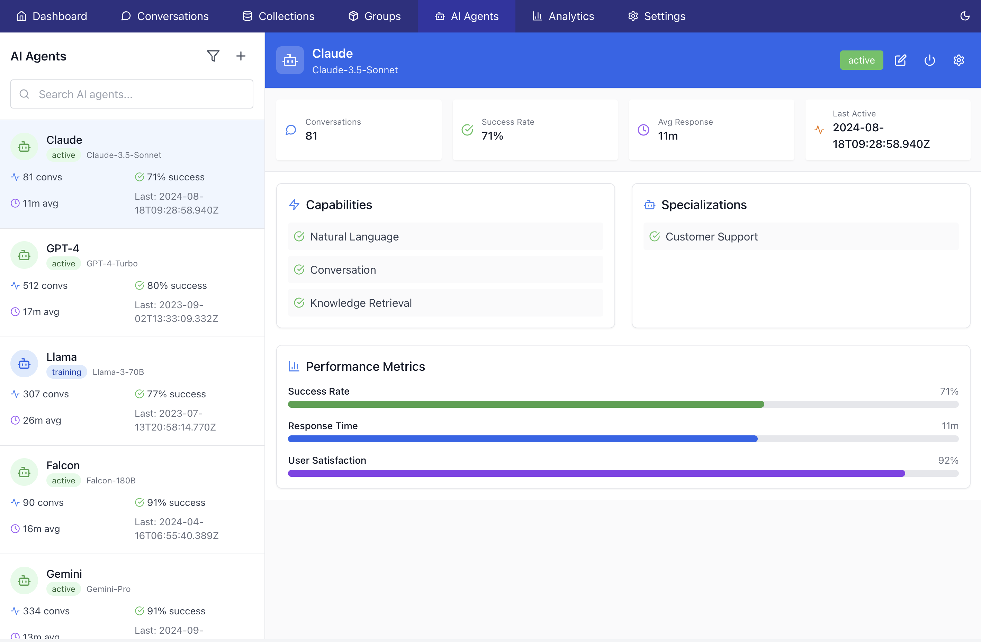
A1
A2
A3
B1
B2

Slide 6
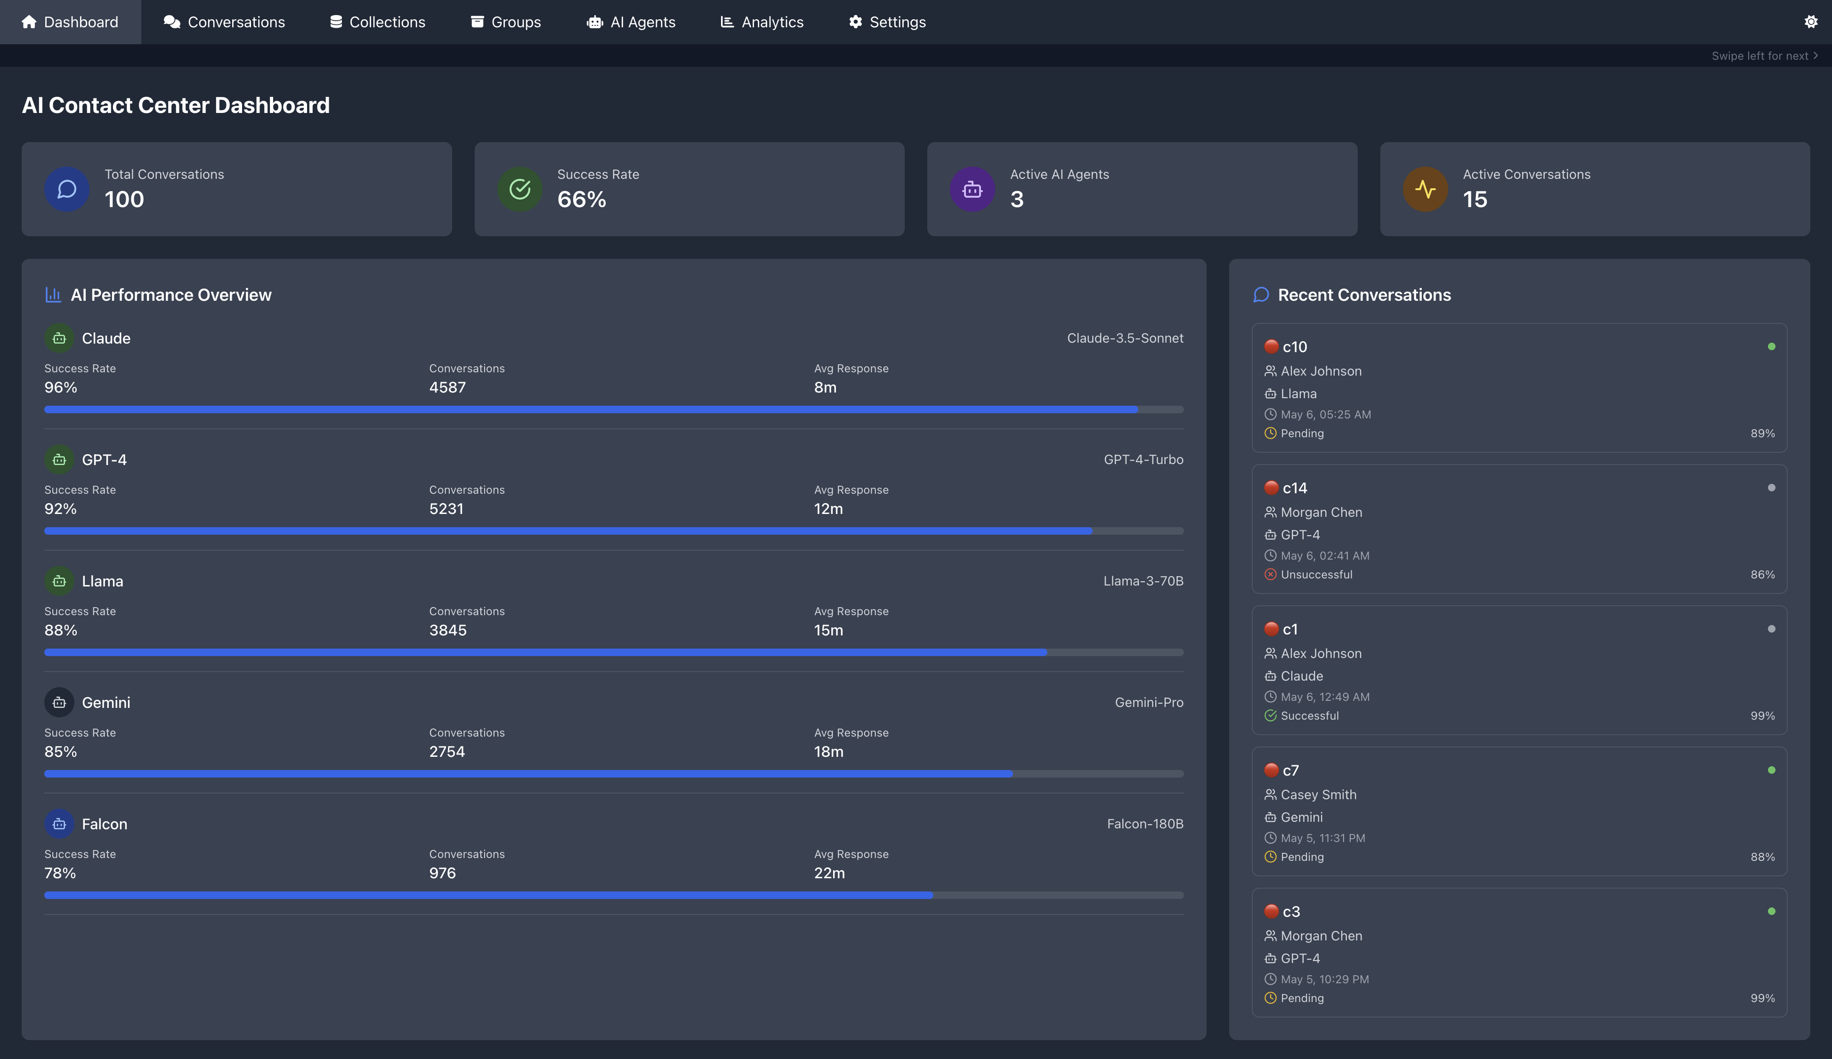
A

Slide 7
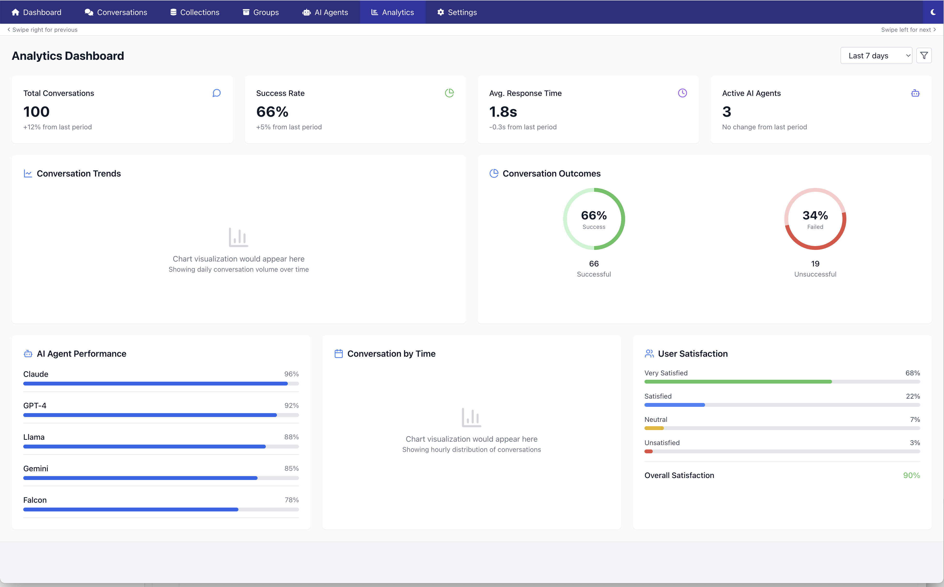

Slide 8
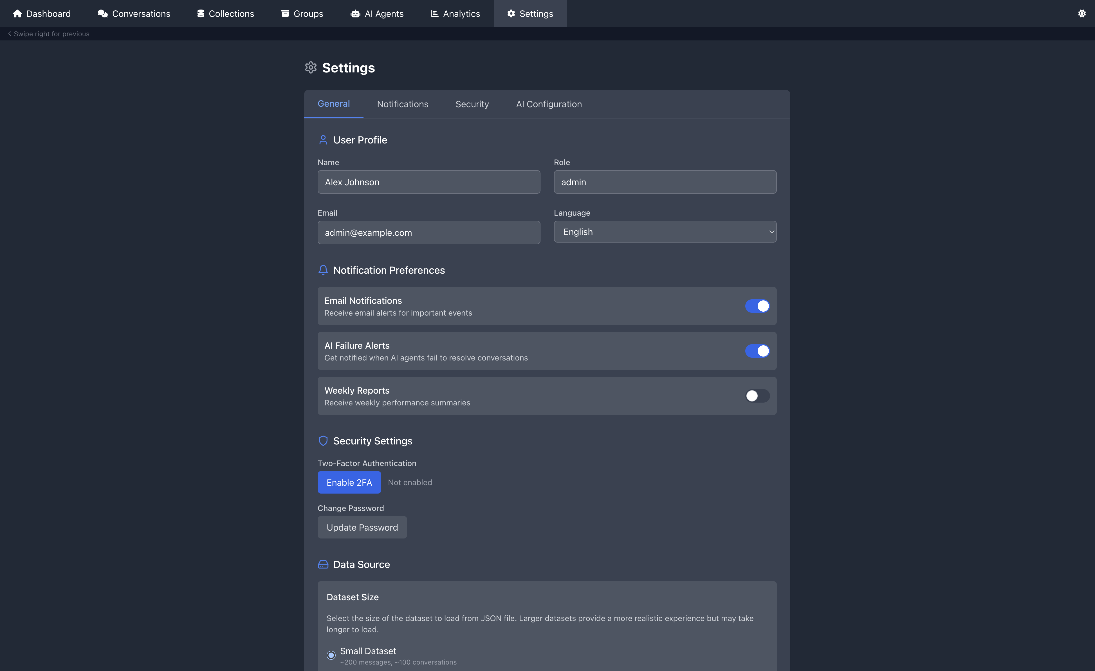
A

Slide 9
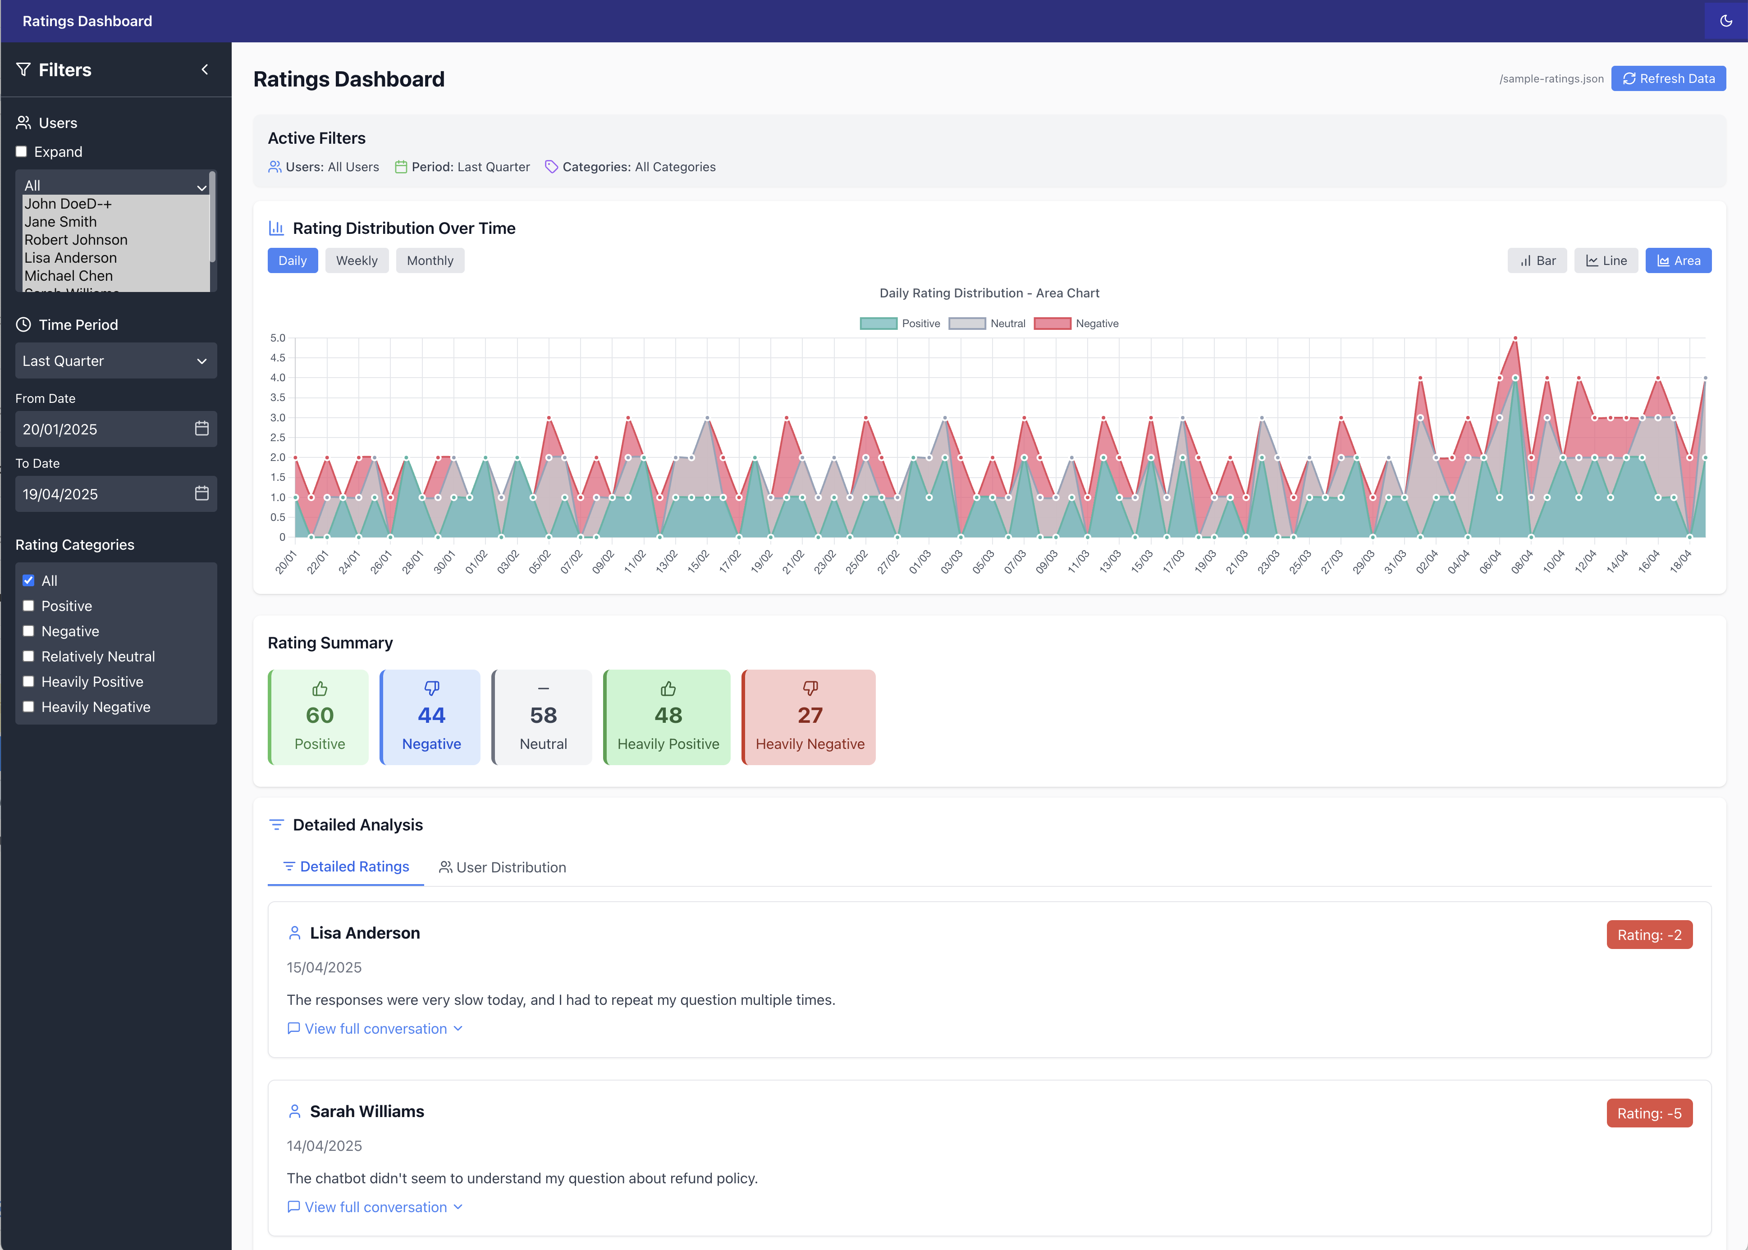
A1
A2
B

